Slide 1
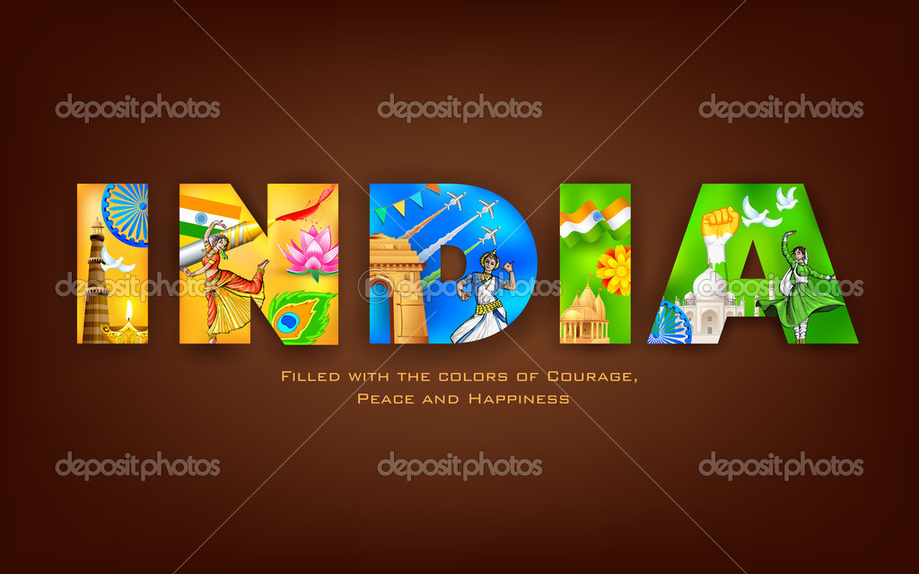

Slide 2

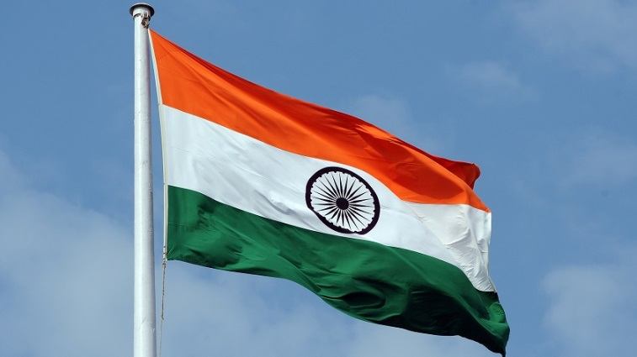
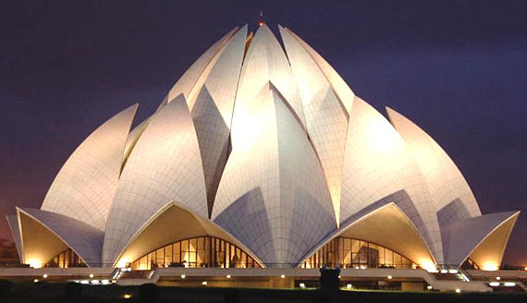

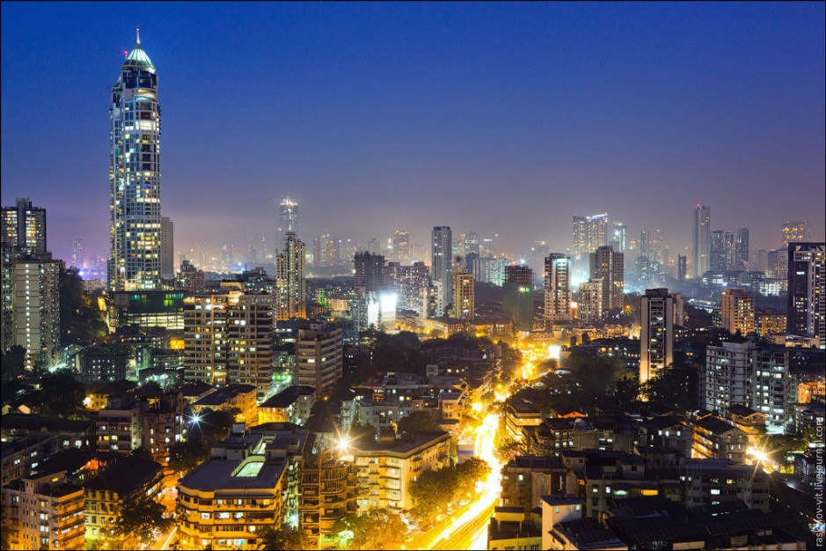
Прапор Індії
Столиця Індії
Нью Делі
Найбільше місто
Мумбаї
Герб Індії

Slide 3
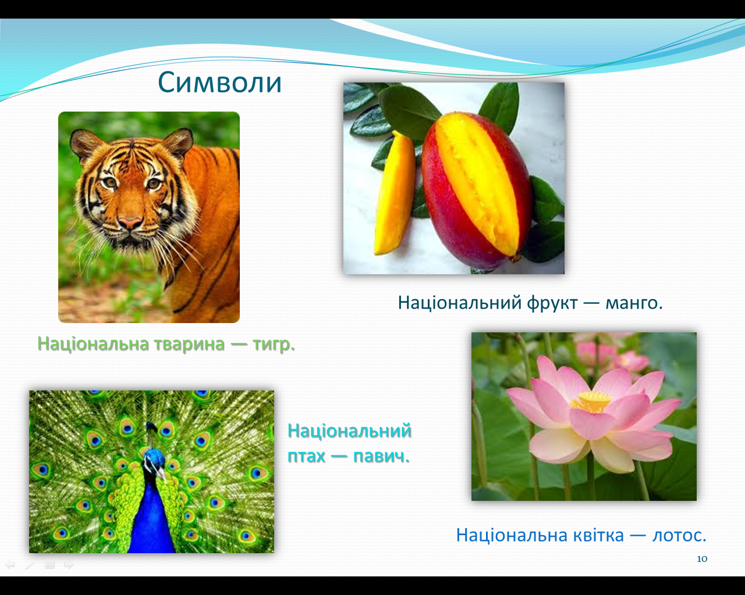

Slide 4
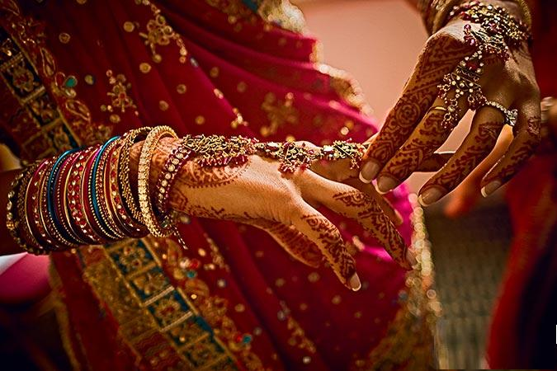
Визначні місця Індії

Slide 5
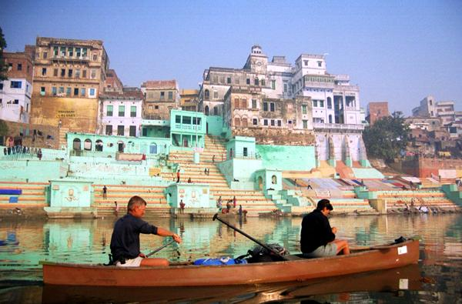
Варанасі: музей Сарнат; 1500 храмів, головний — Золотий Храм; масові купання в Гангу.

Slide 6
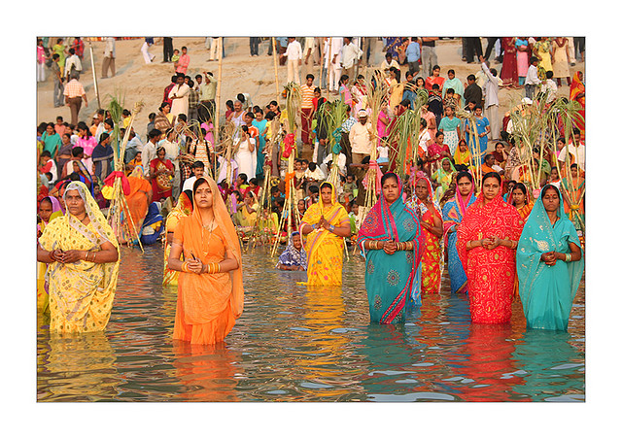

Slide 7
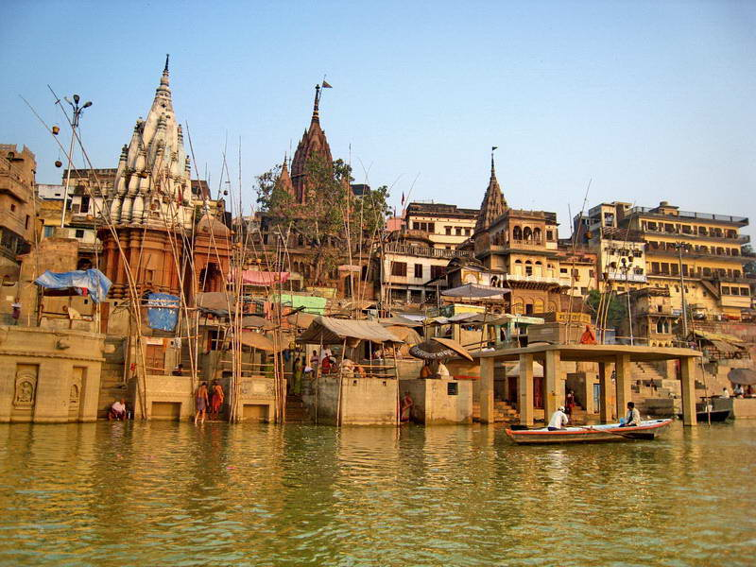

Slide 8
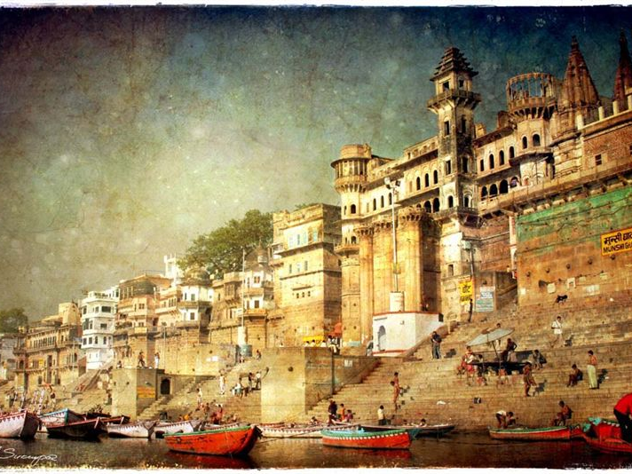

Slide 9
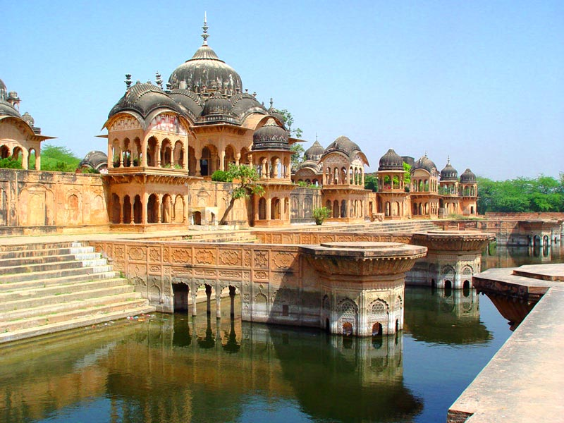
Вріндаван: «місто п'яти тисяч храмів», місце, де народився Крішна. Чудова архітектура, місце паломництва кришнаїтів усього світу.

Slide 10
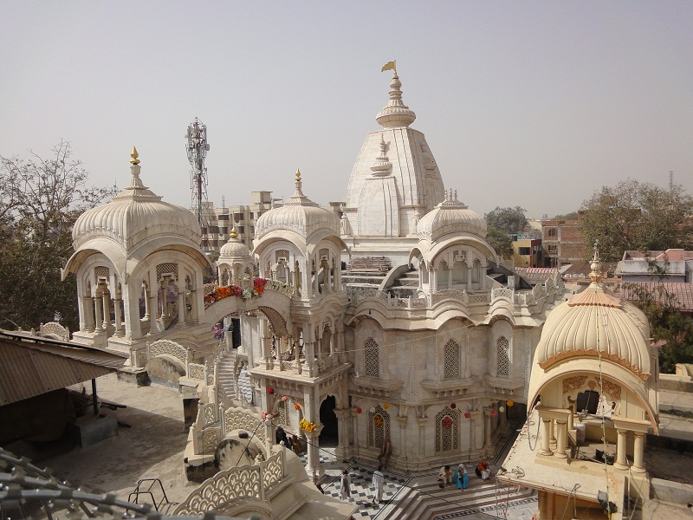

Slide 11
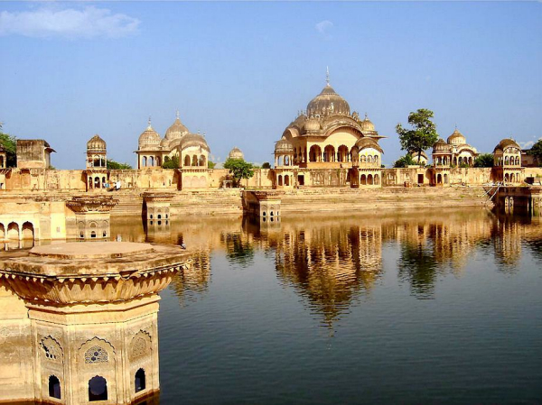

Slide 12
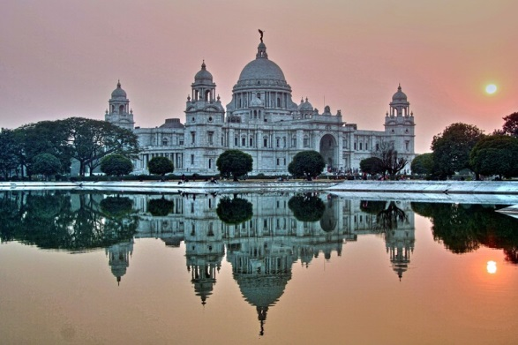
Калькутта: музей Індії; технологічний музей Бірла;меморіал Вікторії у парку Майдан; Радж-Бхаван (будинок уряду); собор Святого Павла; ботанічний сад.

Slide 13
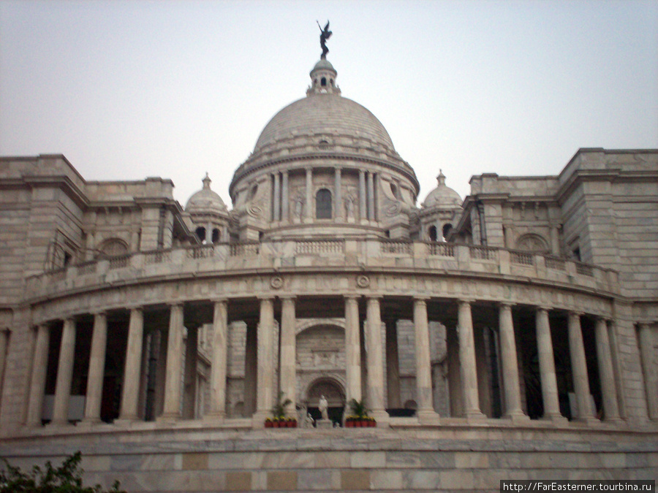

Slide 14
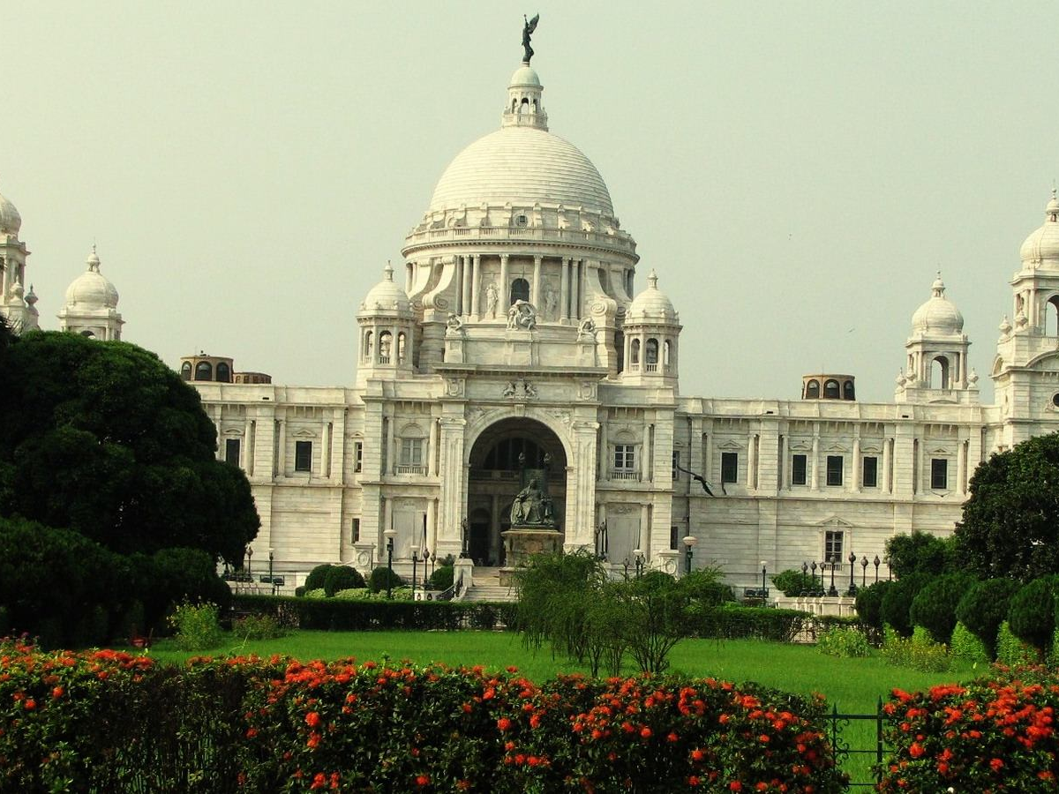

Slide 15
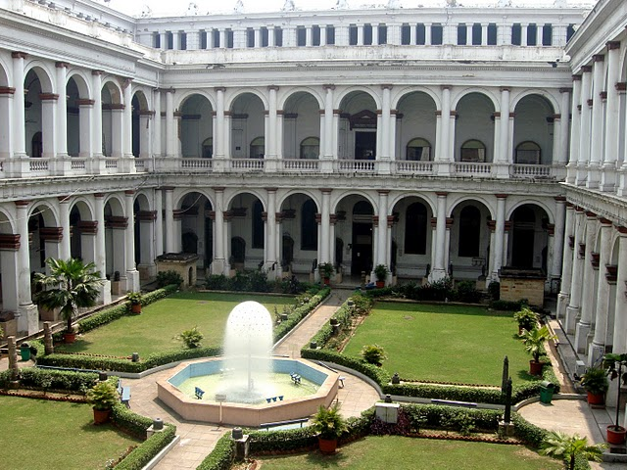

Slide 16
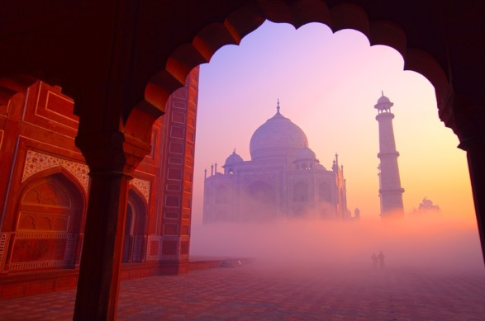
Аґра: мавзолей Тадж-Махал; Перлинна мечеть (XVII ст.); мармуровий мавзолей Джахангрі-Махал, Червоний форт.

Slide 17
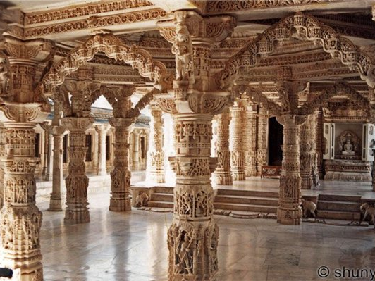

Slide 18
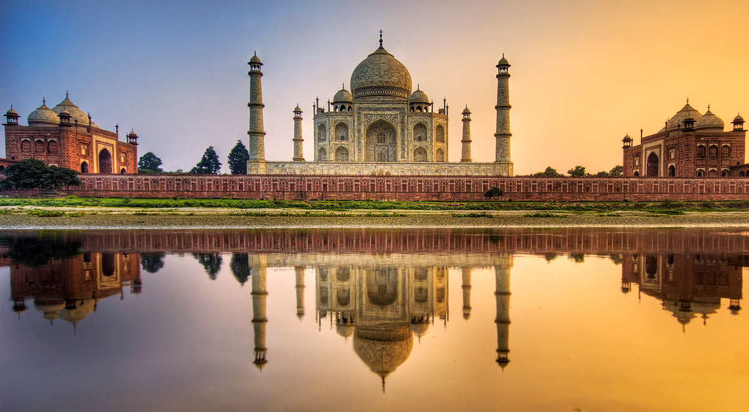

Slide 19
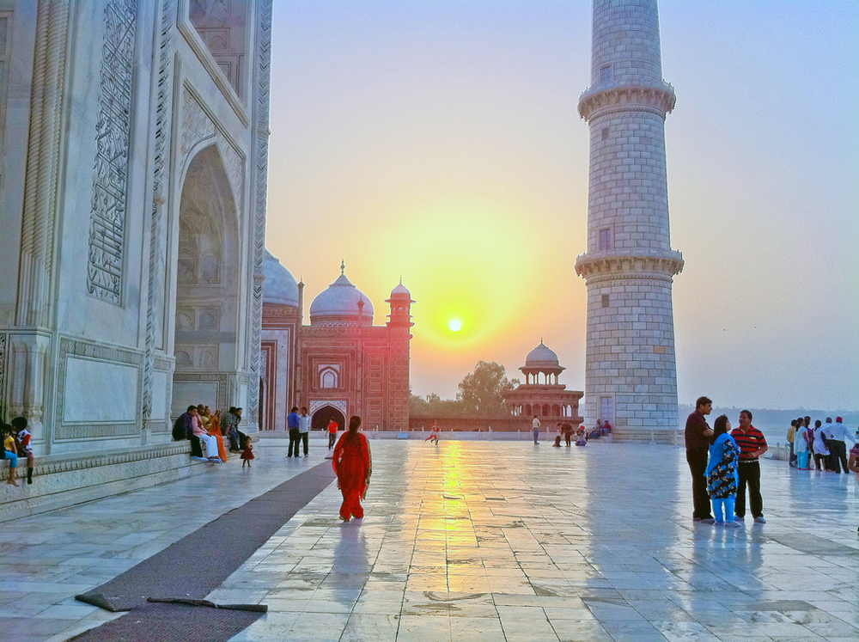

Slide 20
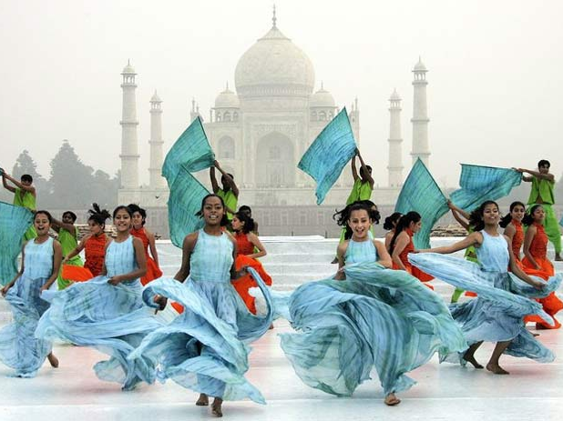

Slide 21
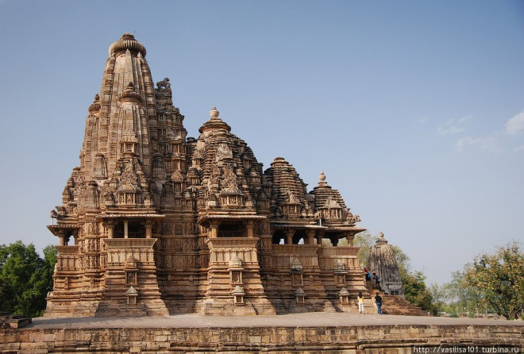
Каджураху: храми кохання Кама-Сутра.

Slide 22
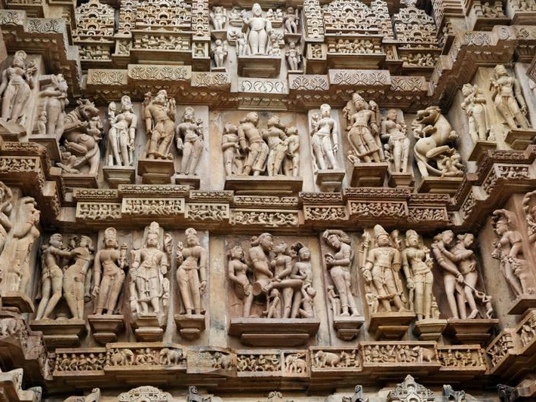

Slide 23
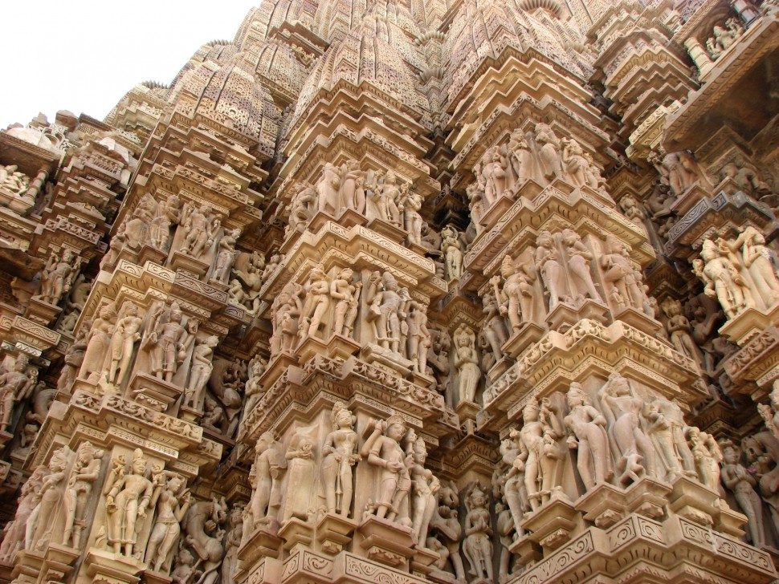

Slide 24
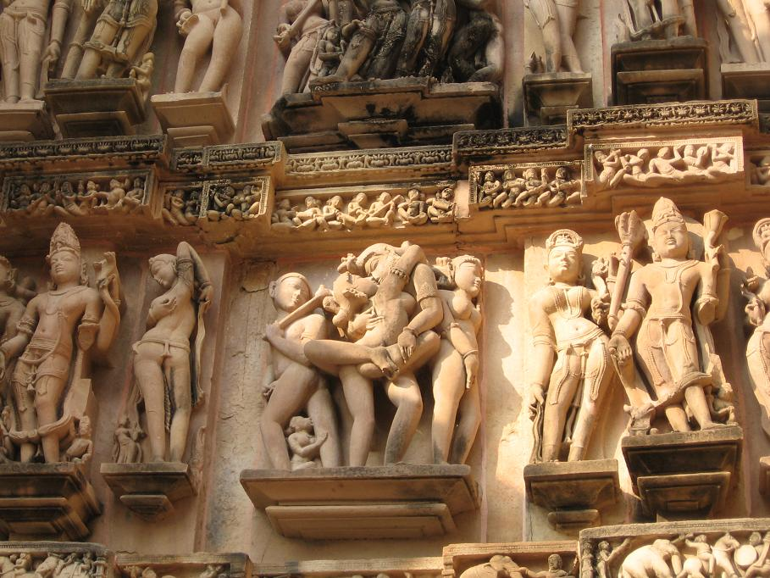

Slide 25
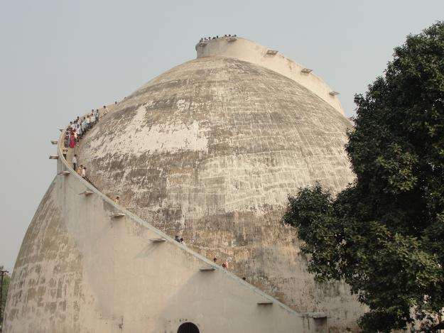
Патна: сікхські храми.

Slide 26
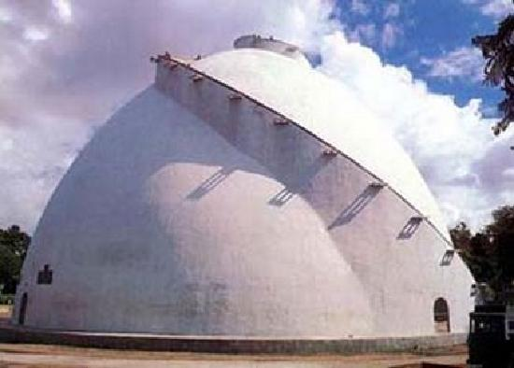

Slide 27
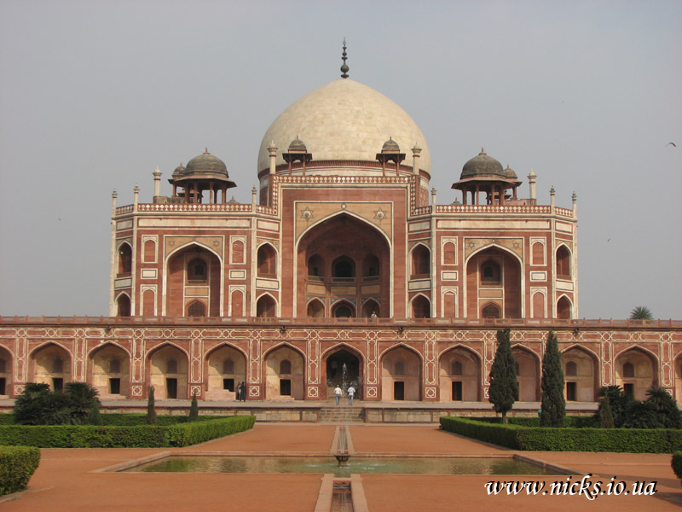
Делі: національний музей, Червоний форт (1649); Велика мечеть; Зал громадських прийомів Великих Моголів; палац Ранг-Махал; Перлинна мечеть; башта XII ст. Кутб-Мінаре, там же нержавіюча століттями металева колона — одне з чудес світу; зоопарк.

Slide 28
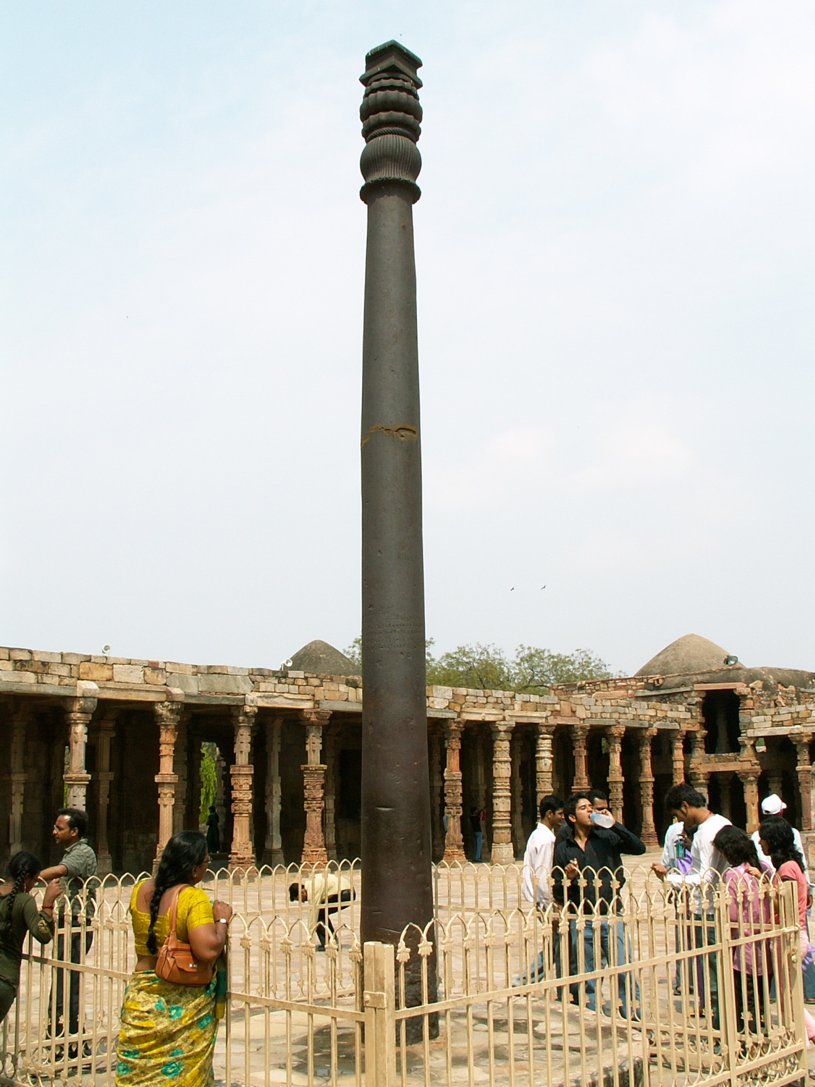

Slide 29
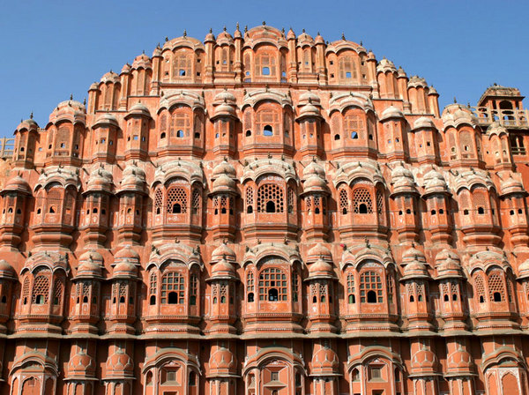
Джайпур: астрологічна обсерваторія.

Slide 30
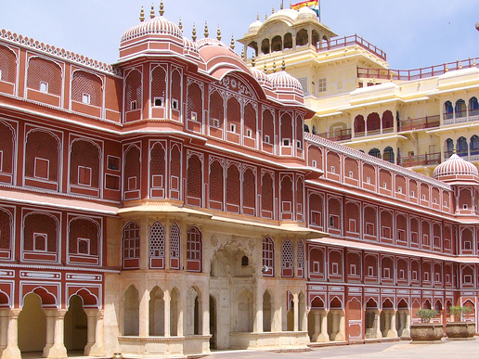

Slide 31
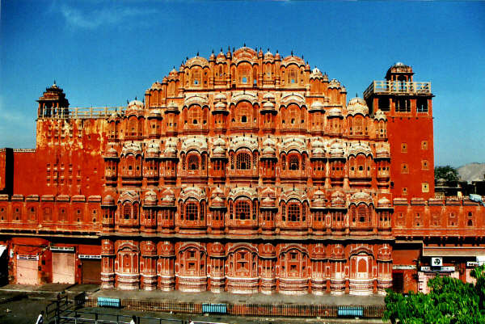

Slide 32
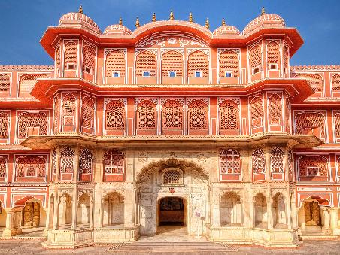

Slide 33
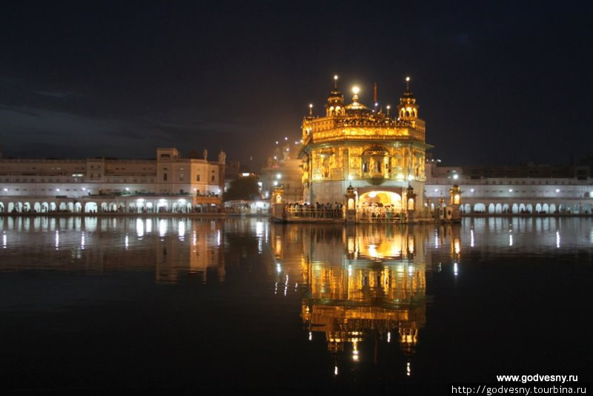
Амрітсара: Золотий Храм сікхів, оточений священним водоймищем безсмертя.

Slide 34
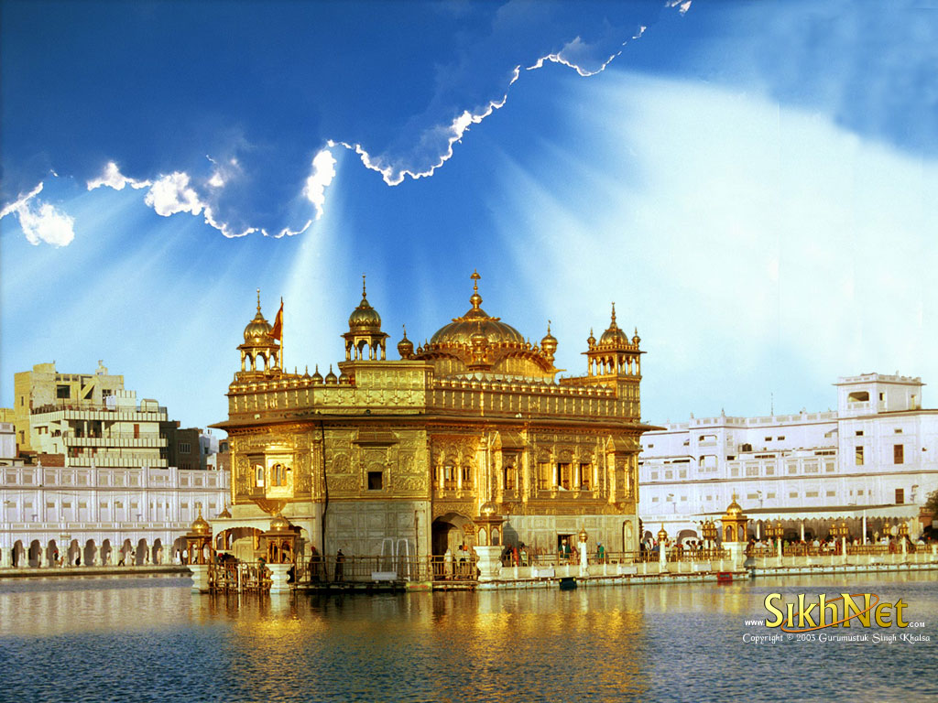

Slide 35
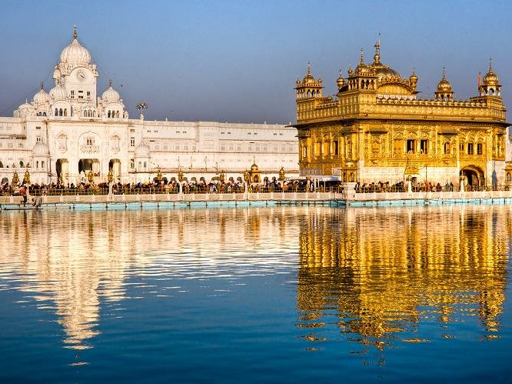

Slide 36
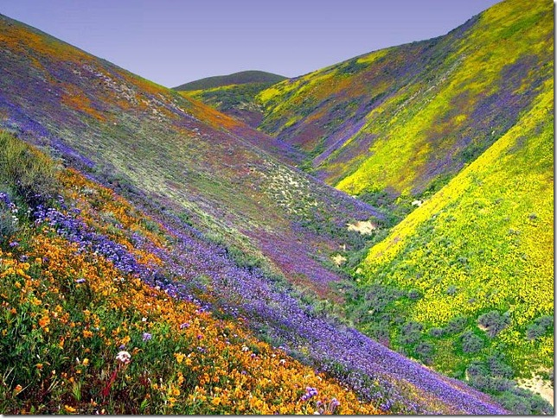
«Квіткова долина» (Уттар-Прадеш) — під час цвітіння цей «сад на даху світу», що знаходиться на висоті 3500 м, осліплює пишним різноцвіттям.

Slide 37
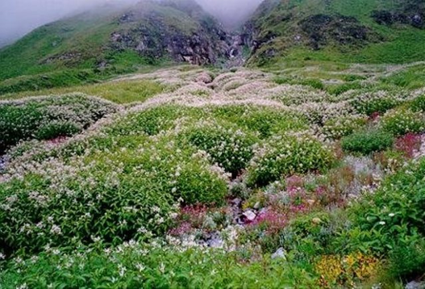

Slide 38
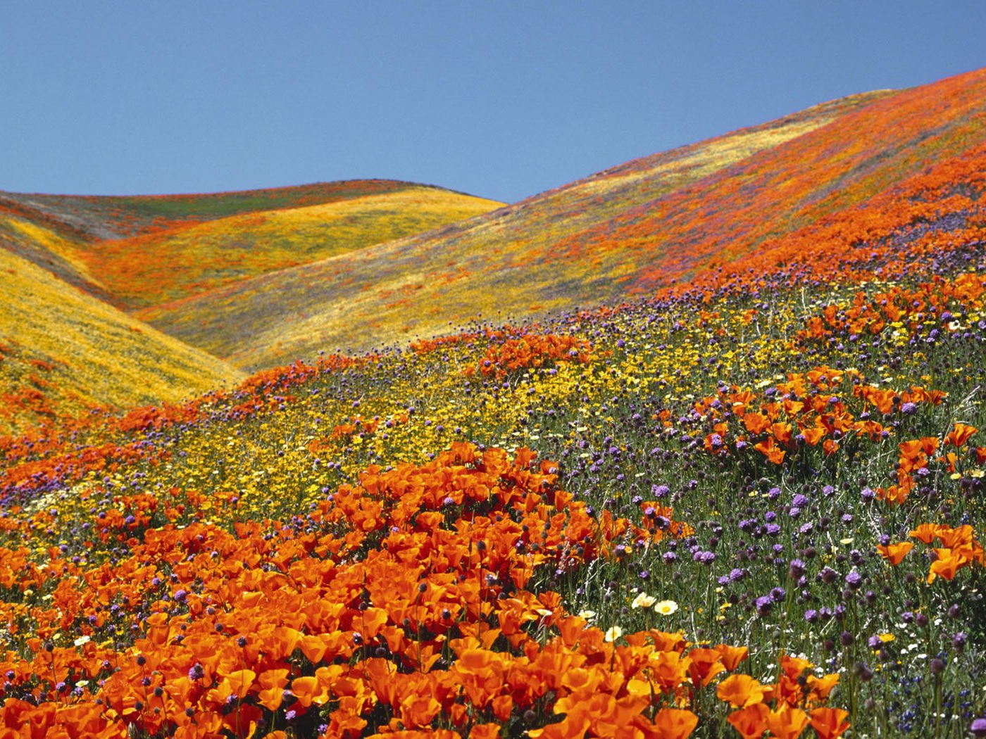

Slide 39
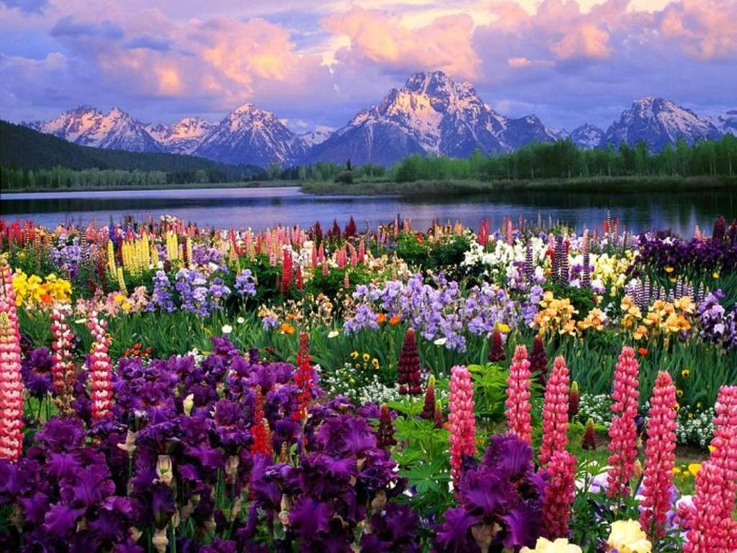
Виконала учениця 11-А класу:
-Александрук Таня

